Slide 1
Bài 2:
nụ cười thân thiện

Slide 2
*Kiến thức, kĩ năng:
- HS nhận ra được nét thân thiện, tươi vui của các bạn trong tập thể lớp, đồng thời muốn học tập các bạn ấy.
*Phát triển năng lực và phẩm chất:
- Giúp HS trải nghiệm mang lại niềm vui, nụ cười cho bản thân và cho bạn bè.
- HS không quên giữ thái độ thân thiện, vui tươi với mọi người xung quanh.

Slide 4
Các em hãy bắt chước theo những hình ảnh sau đây:

Slide 6
1
Kể về những bạn trong lớp có nụ cười thân thiện
Em thấy thế nào khi cười với mọi người và khi người khác cười với em?

Slide 7
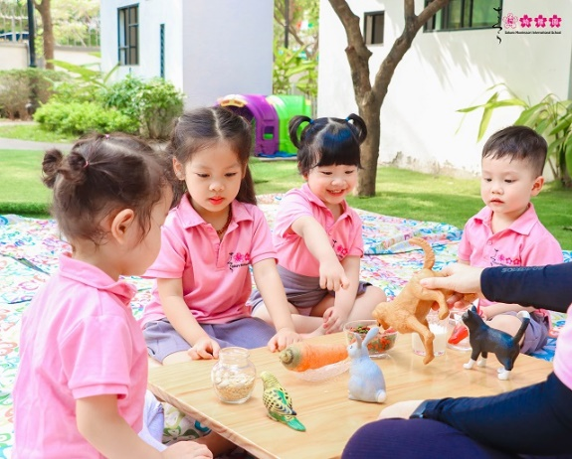
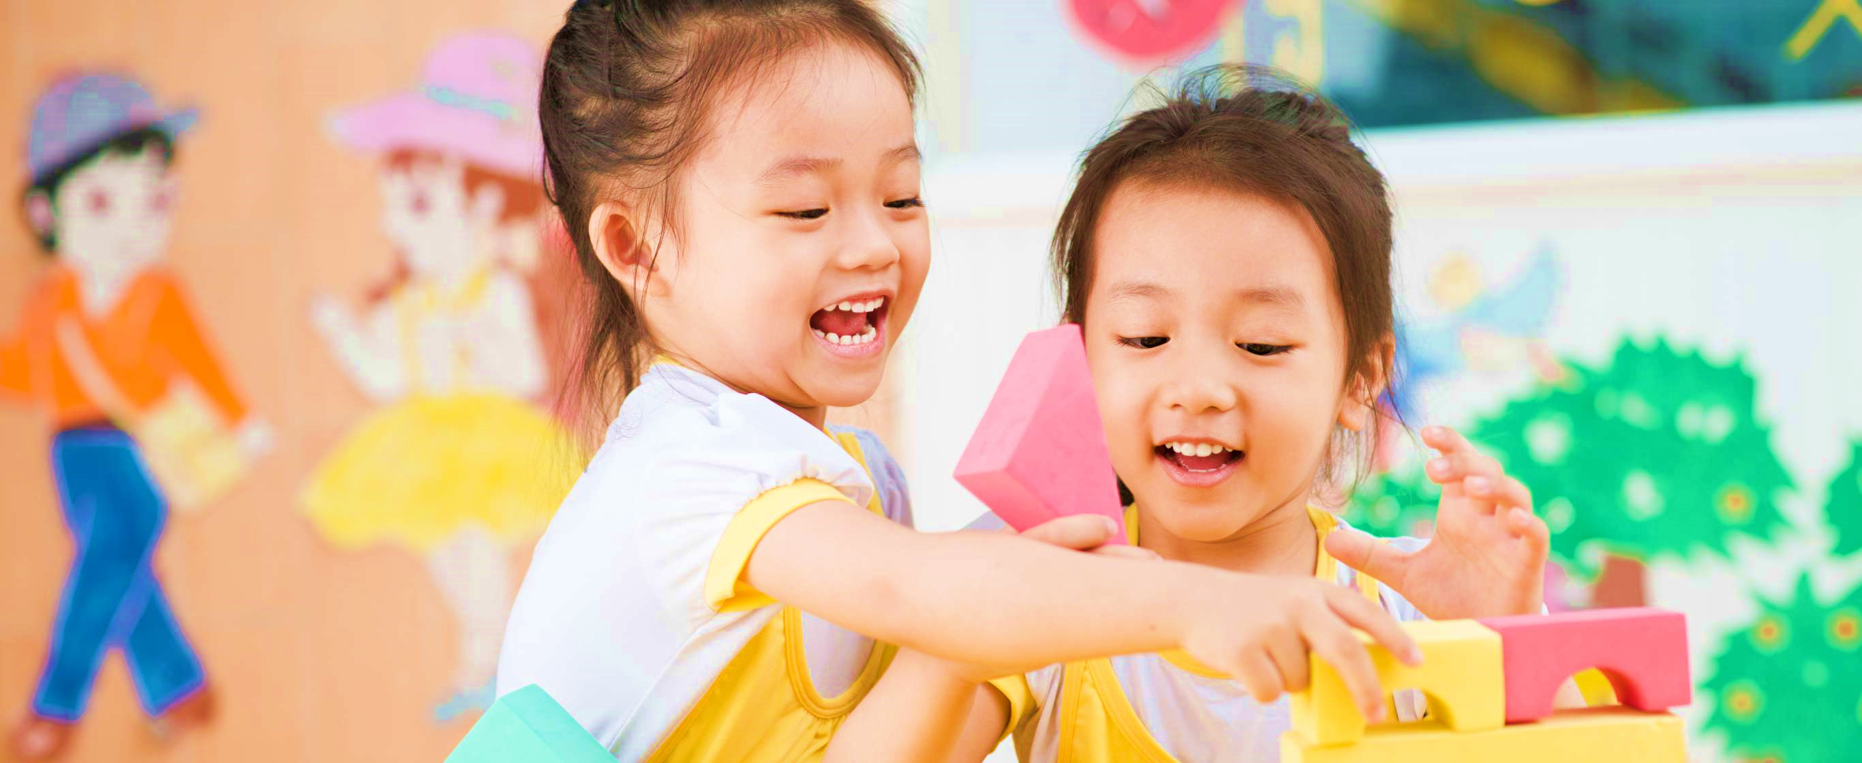
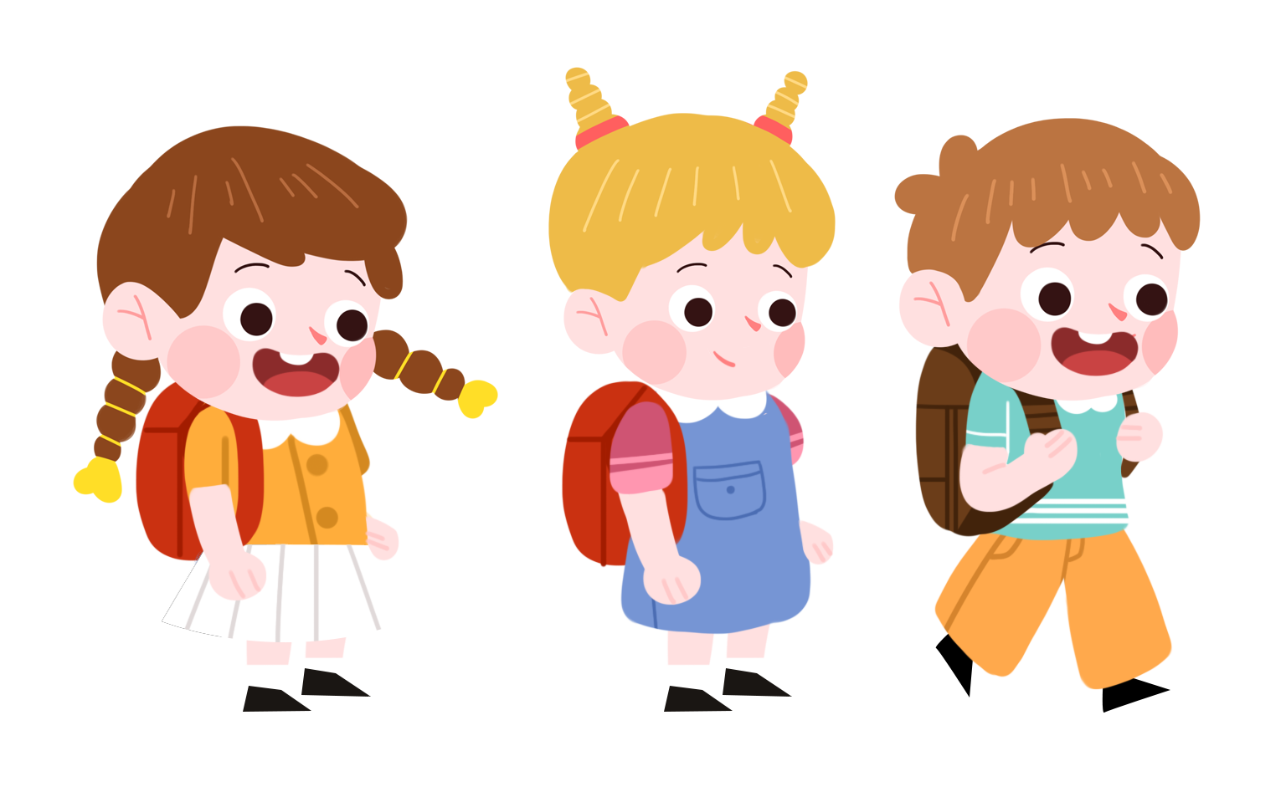
Kể 1 tình huống mà em đã cười thân thiện?

Slide 8
2
Kể chuyện hoặc làm một động tác vui nhộn
Đọc nhanh các câu sau:
+ Đêm đông đốt đèn đi đâu đấy.
Đêm đông đốt đèn đi đãi đỗ đen đây.
+ Nồi đồng nấu ốc, nồi đất nấu ếch.

Slide 9
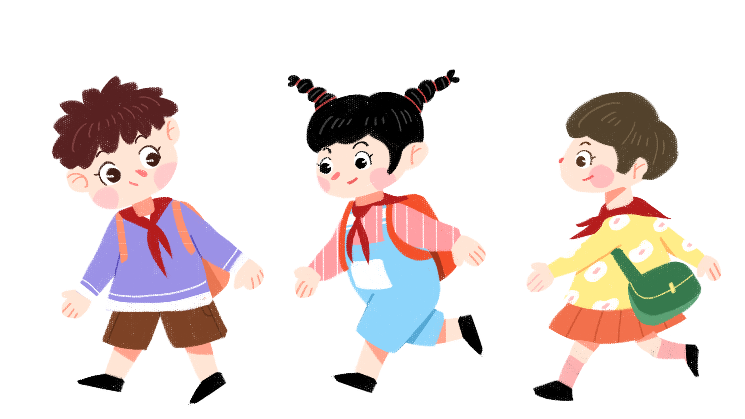
Trong cuộc sống ta luôn đón nhận niềm vui, nụ cười từ người khác và mang niềm vui, nụ cười cho người quanh ta.

Slide 11
3
Thể hiện nụ cười thân thiện
Khi đi sinh nhật bạn, một HS chạy vội đến, vấp ngã, cáu kỉnh, nói lời khó nghe, khi chụp ảnh chung lại cau có. Một HS khác cũng chạy vội, vấp ngã, nhưng đứng dậy mỉm cười và nói một câu đùa.
Thảo luận nhóm 4, sắm vai tình huống trên.
Cảm xúc của em sau khi sắm vai là gì?

Slide 13
Cầu kì

Slide 14
La bàn

Slide 15
Câu giờ

Slide 16
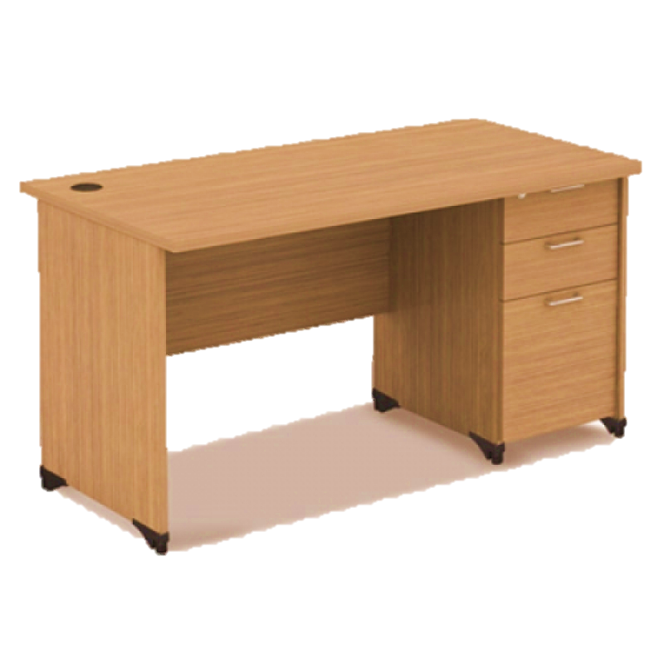
Bóng bàn

Slide 17
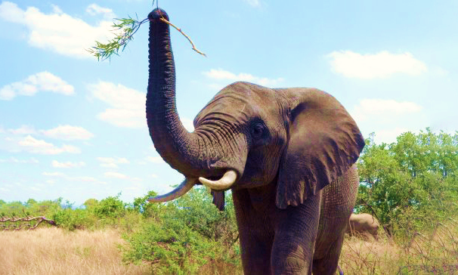
Vòi hoa sen

Slide 18
Hoa mười giờ

Slide 19
1. Sau khi chơi trò chơi, em cảm thấy thế nào?
2. Cùng bố mẹ sưu tầm, đọc mẫu chuyện vui.

Slide 21
Soạn bài giảng yêu cầu các khối lớp
Thiết kế bài giảng E – Learning
MĂNG NON – TÀI LIỆU TIỂU HỌC
Mời truy cập: MĂNG NON- TÀI LIỆU TIỂU HỌC | Facebook
ZALO : 0382348780 - 0984848929

